Slide 1
EUROPA.-LA VUELTA AL MUNDO EN 885 JARDINES
ALEMANIA.-A
Selección de textos y fotografías por
JOSE ELIAS BONELLS

Slide 2
Frankfurt.-.-Brethman Park
Jardin Chino
El parque Bethmann con 3,1 hectárea es una gran zona verde en Frankfurt .
El parque está situado en un triángulo entre Friedberger Landstrasse , Berger Street y Wall Trail en este Rasganorte , fuera de las murallas de la ciudad .
El nombre deriva de la familia Bethmann de Frankfurt.
1783 adquirió Johann Philipp Bethmann un jardín "delante de las puertas", dijo Friedberger Tor , que en ese fortificaciones Frankfurt pertenecía, y lo puso una casa de jardín en el estilo rococó.

Slide 3
El parque registra un número de visitantes famosos, 1803 King Friedrich Wilhelm III. de Prusia de 1813 el emperador Napoleón Bonaparte de 1815 Johann Wolfgang von Goethe o 1863 el emperador Francisco José de Austria-Hungría con motivo del día Prince en Frankfurt .
El parque tiene la última moda rediseñado varias veces ( Rococó , Jardín Inglés , el historicismo ). En 1941 entró en la posesión de la ciudad de Frankfurt. En 1953 se convirtió en un jardín de tienda y educativas, como. Una "guía práctica" para los amantes de las flores y plantas Desde 1976, el parque es un monumento protegido. 1989, en la parte suroeste dio lugar a un jardín chino , el Jardín de la Paz Celestial .

Slide 4
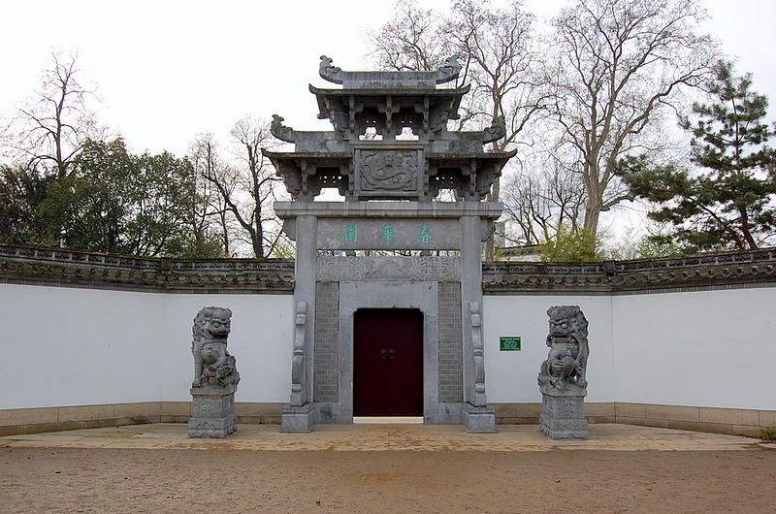

Slide 5
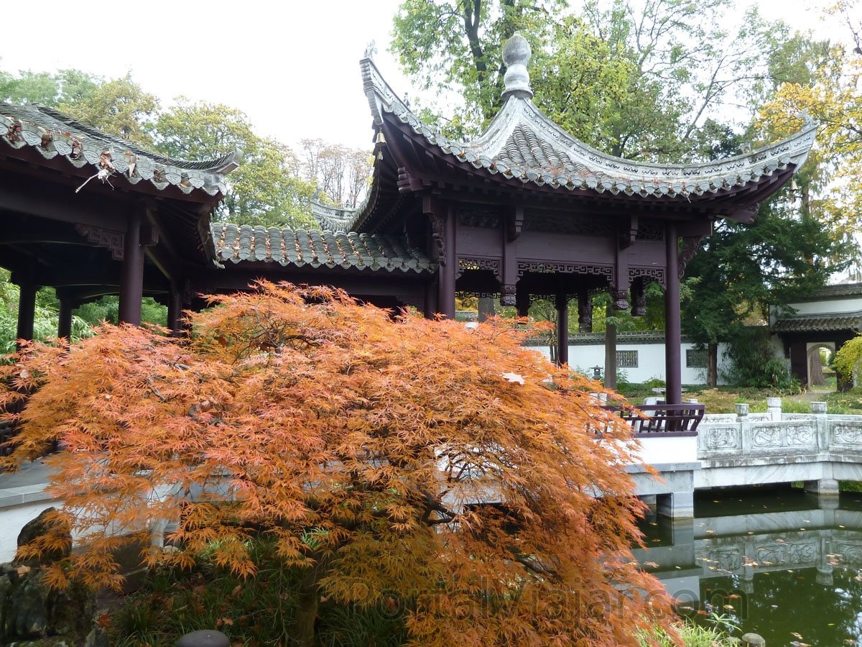

Slide 6
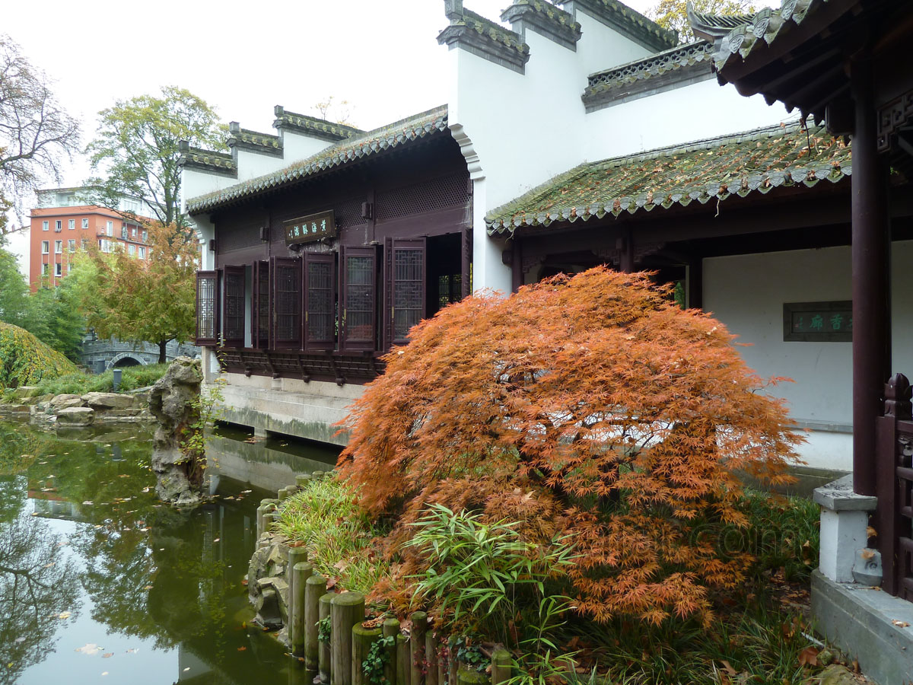

Slide 7
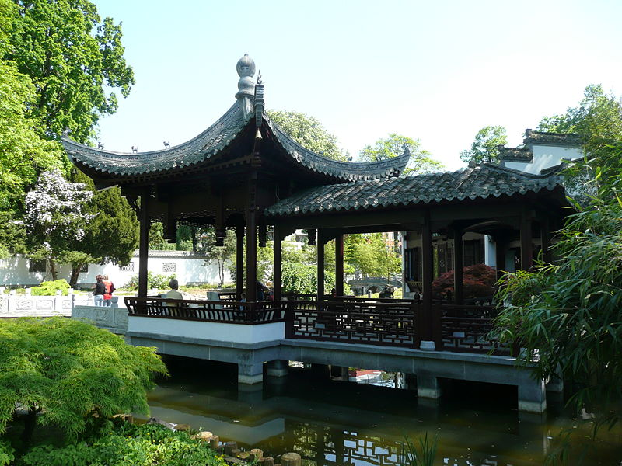
Notes:
Frankfurt.-Jardin Chino

Slide 8
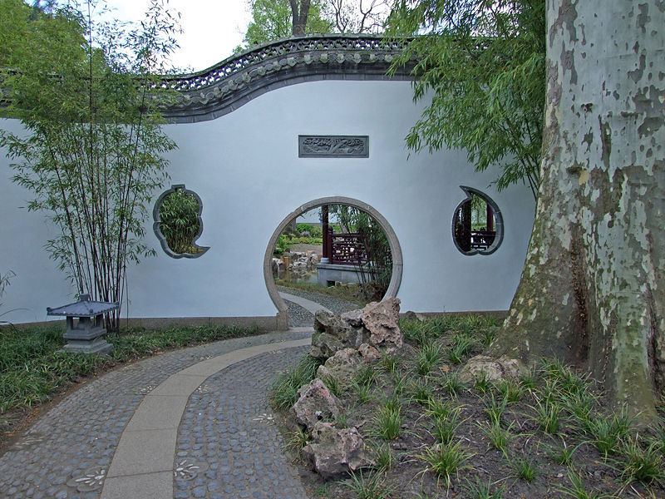
Notes:
Frankfurt.-Jardin Chino

Slide 9
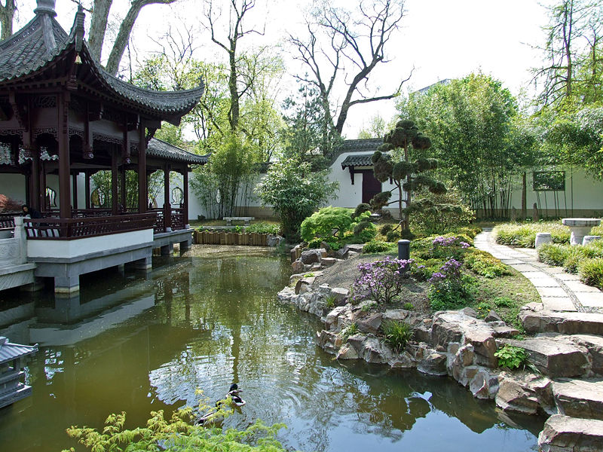
Notes:
Frankfurt.-Jardin Chino

Slide 10
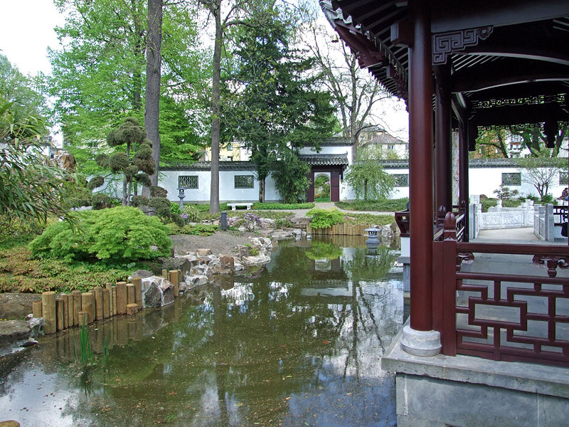
Notes:
Frankfurt.-Jardin Chino

Slide 11
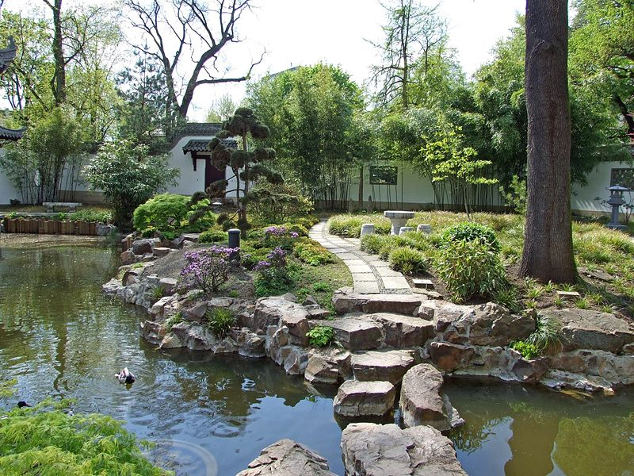
Notes:
Frankfurt.-Jardin Chino

Slide 12
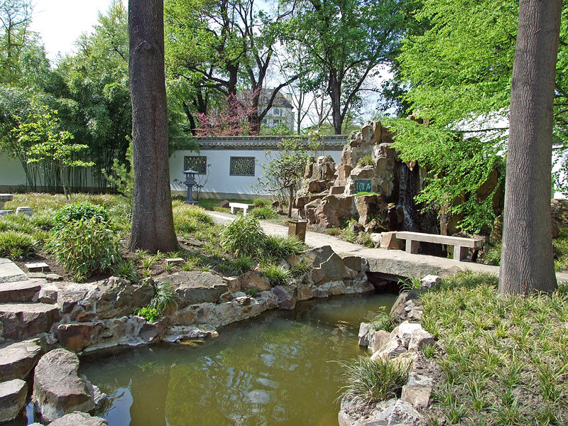
Notes:
Frankfurt.-Jardin Chino

Slide 13
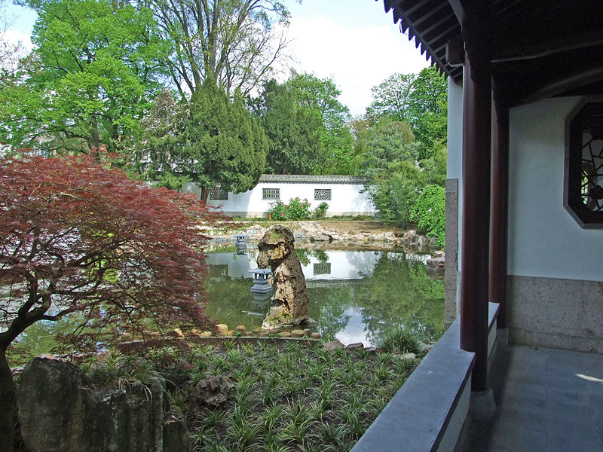
Notes:
Frankfurt.-Jardin Chino

Slide 14
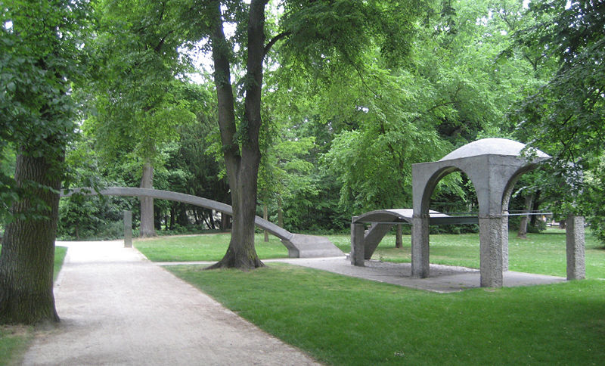
Notes:
Frankfurt.-Dreieichpark

Slide 15
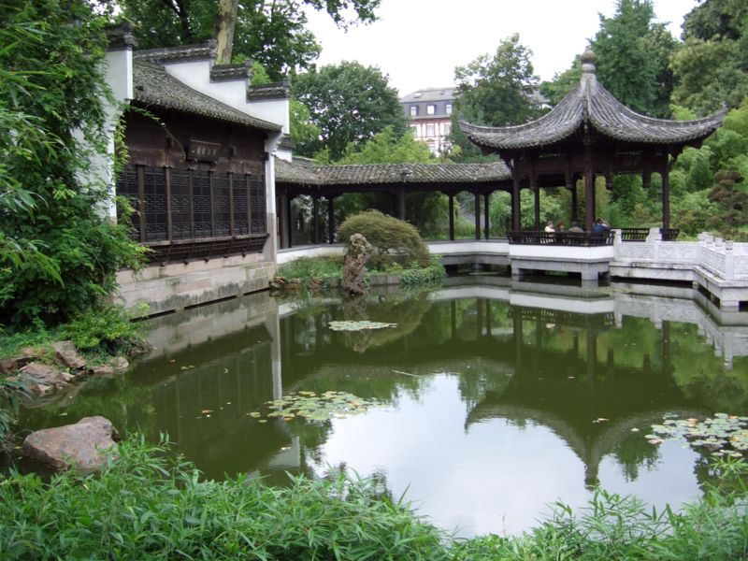
Notes:
Frankfurt.-Jardin Chino

Slide 16
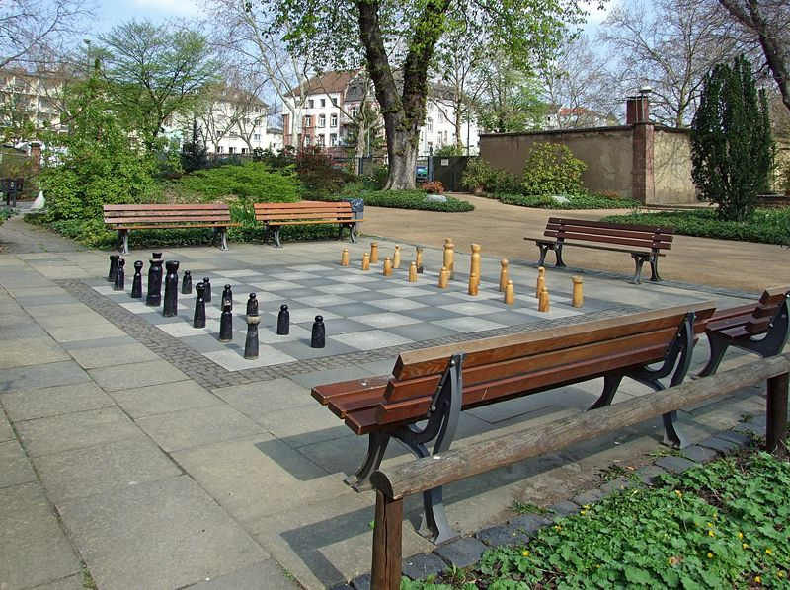
Notes:
Frankfurt.-Brethman Park

Slide 17
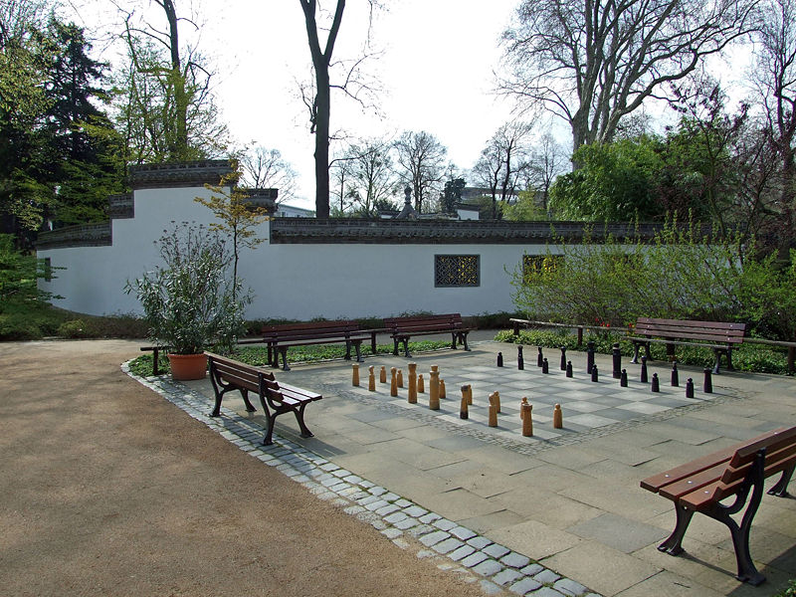
Notes:
Frankfurt.-Bethmann Park

Slide 18
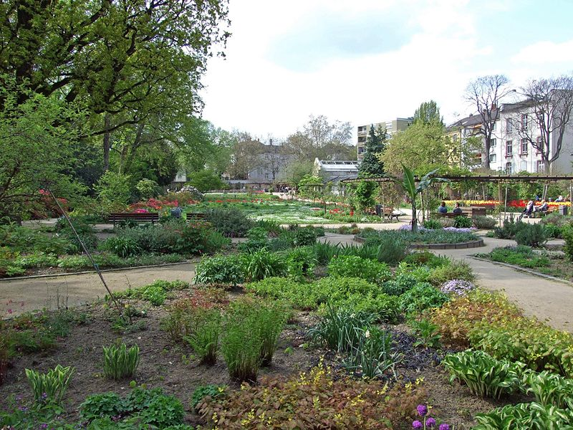
Notes:
Frankfurt.-BethmannPark

Slide 19
Frankfurt Palmengarten
El Palmengarten (22 hectáreas) es uno de los dos jardines botánicos de Frankfurt am Main y el jardín más grande de su tipo en Alemania .
Se encuentra en el distrito Westend-Süd .
Al igual que muchos sitios públicos en Frankfurt, fue financiado privadamente y ejecutado por el arquitecto Heinrich Siesmayer .
El trabajo se completó en 1871 y se abrió al público.
Una visita de colorido fue la del animador estadounidense Buffalo Bill quien trajo su espectáculo occidental en 1890.

Slide 20
En 1931, fue adquirido por la ciudad de Frankfurt, pero luego fue transferido a las autoridades estadounidenses de ocupación después de la Segunda Guerra Mundial .
Cuando el Palmengarten volvió a manos de la ciudad en los años sesenta, un esfuerzo importante reconstrucción se inició.
Halls destruidos en la guerra fueron reconstruidos y ampliados.
En 1992, la reconstrucción terminó completamente y el Palmengarten brilló en su nueva forma.
Justo al lado de la zona de la Palmengarten esta el Jardín Botánico de Fráncfort , que pertenece al departamento de biología de la Johann Wolfgang Goethe-Universität Frankfurt ..

Slide 21

Notes:
Frankfurt.-Palmengarten

Slide 22
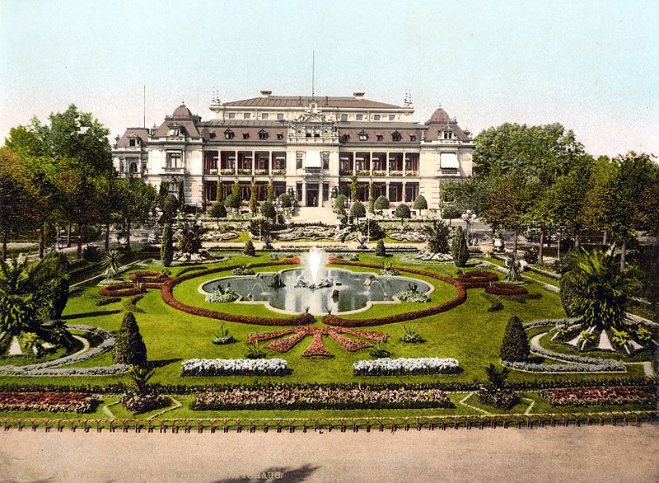
Notes:
Frankfurt Palm Garden en ca. 1890-1900

Slide 23
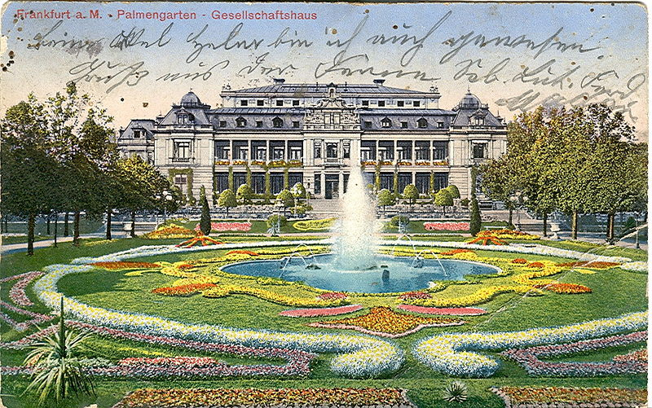
Notes:
Frankfurt.-Palmengarten

Slide 24
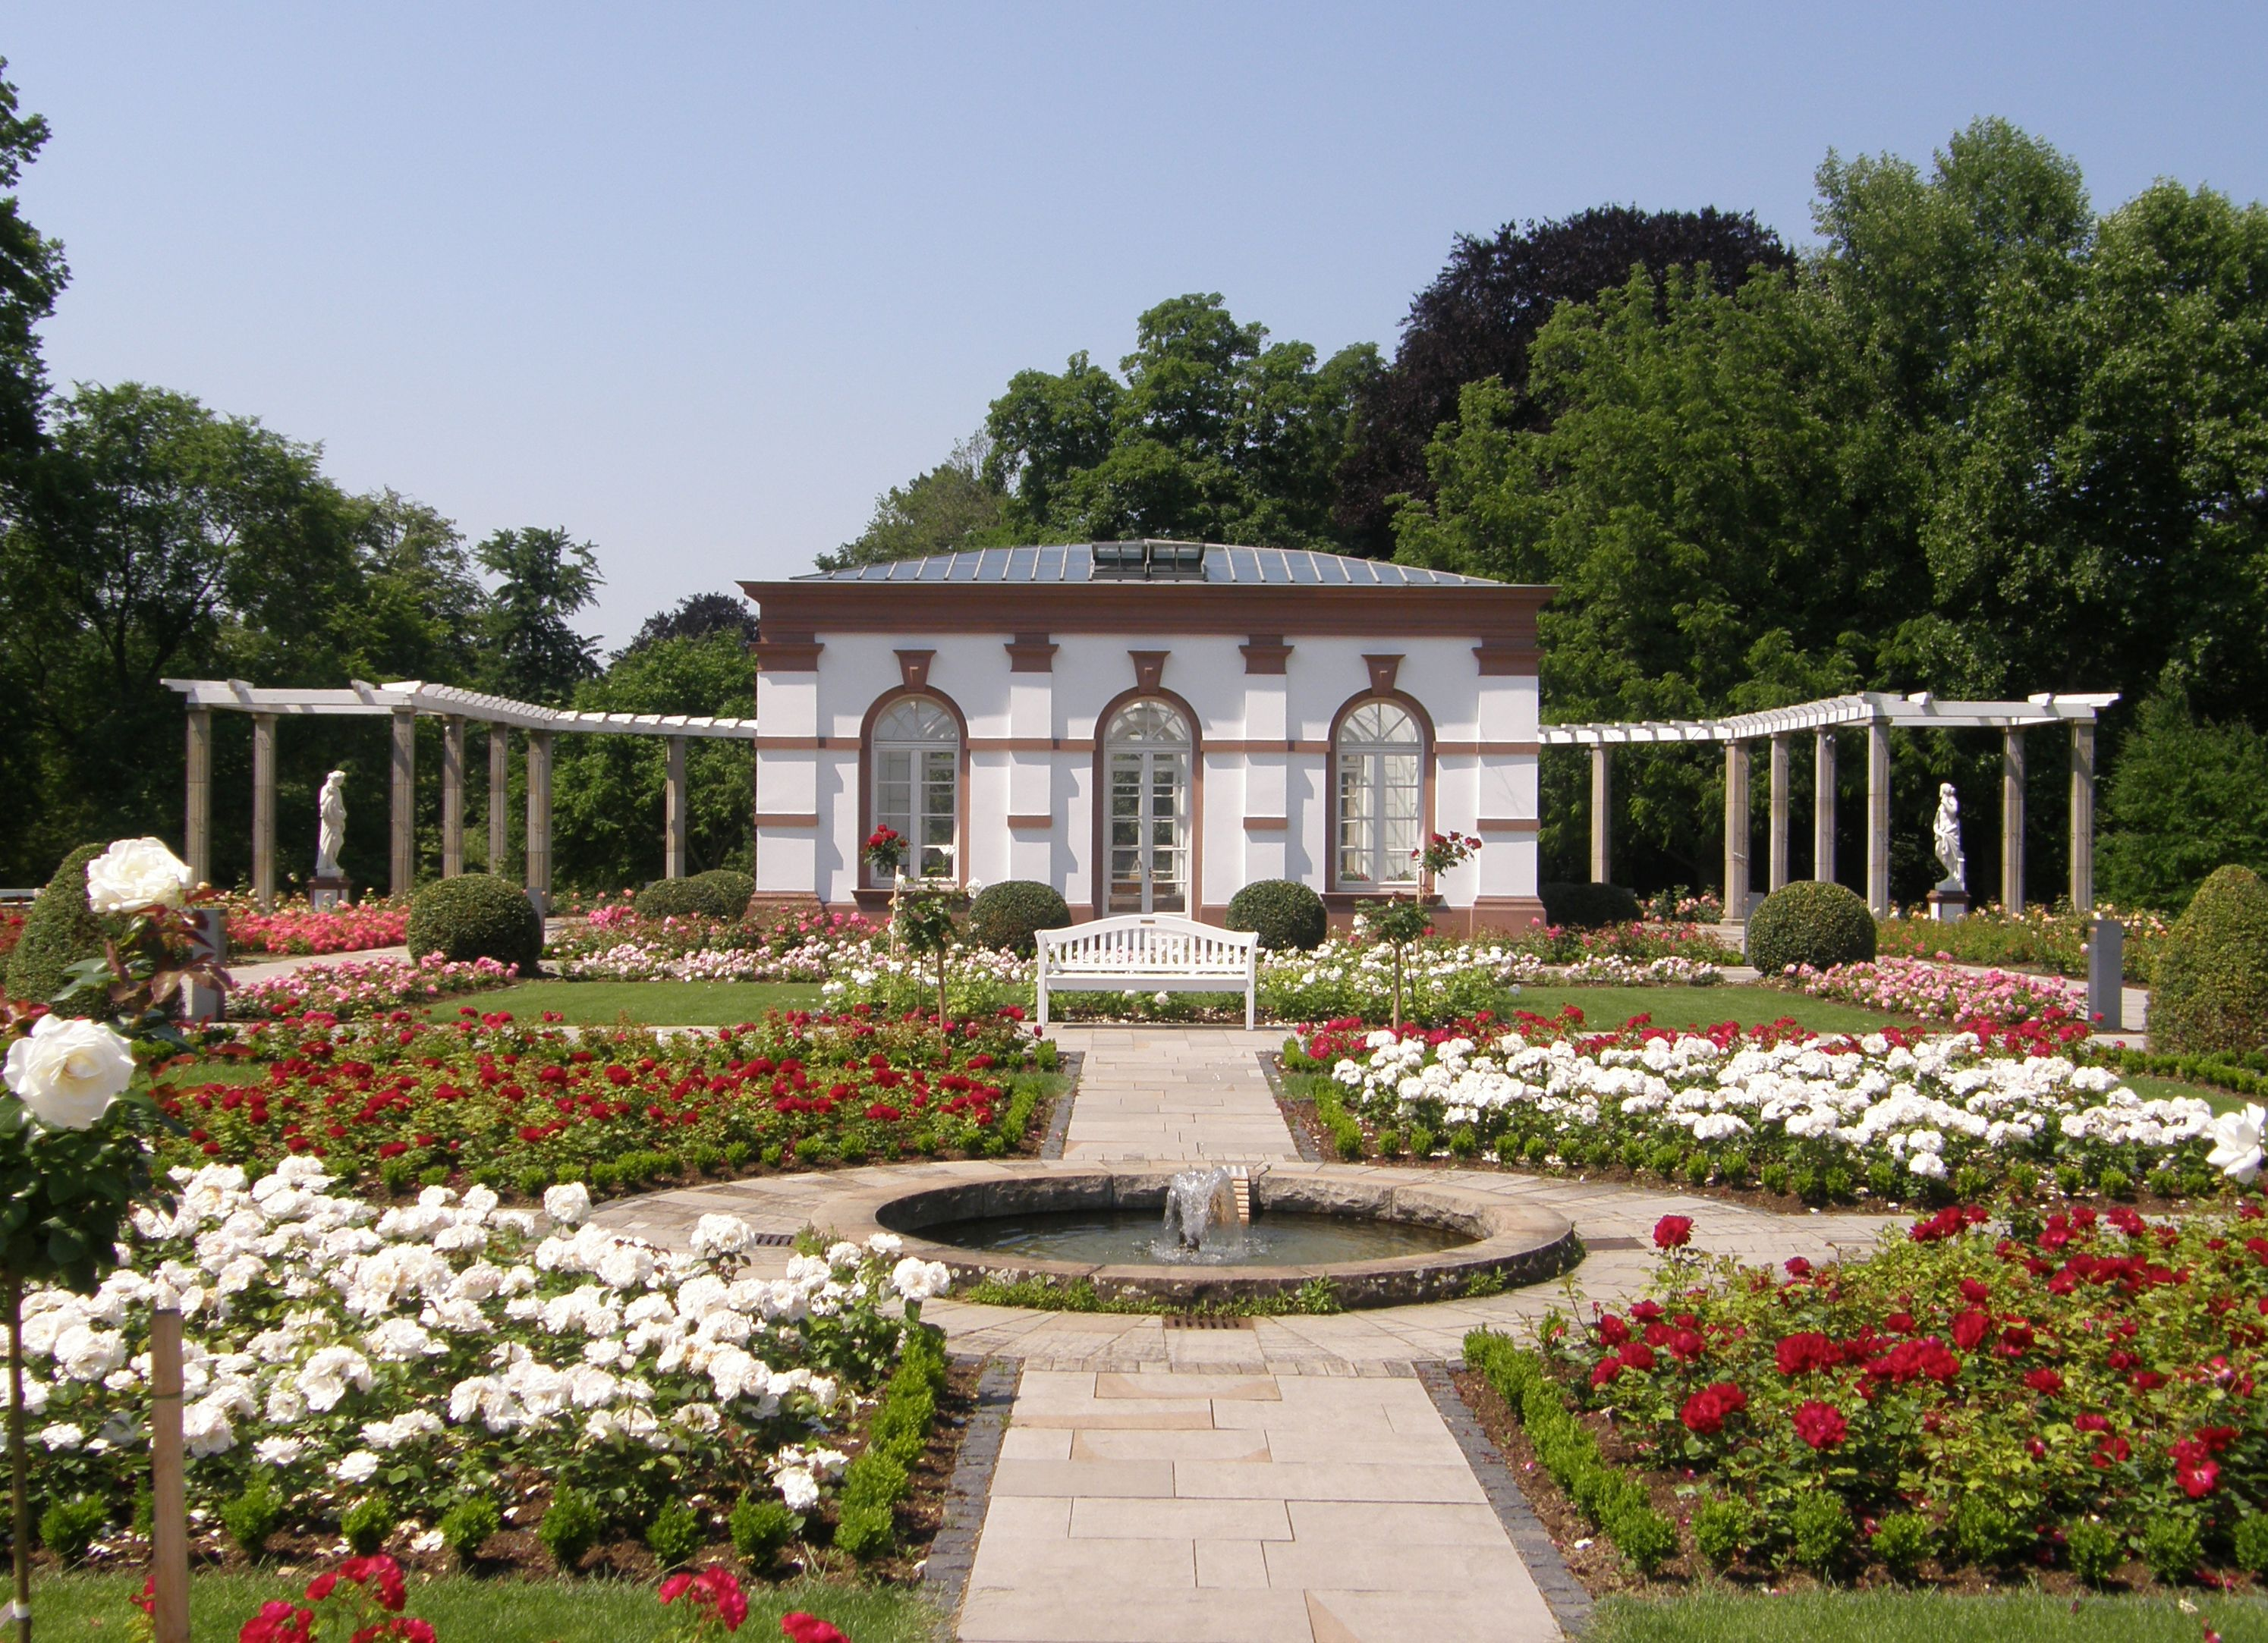
Notes:
Frankfurt..-Palmengarten.

Slide 25
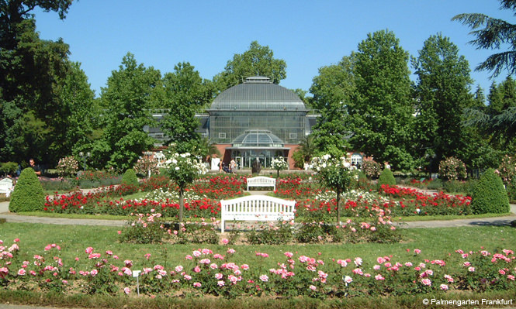
Notes:
Frankfurt.-Palmengarten

Slide 26
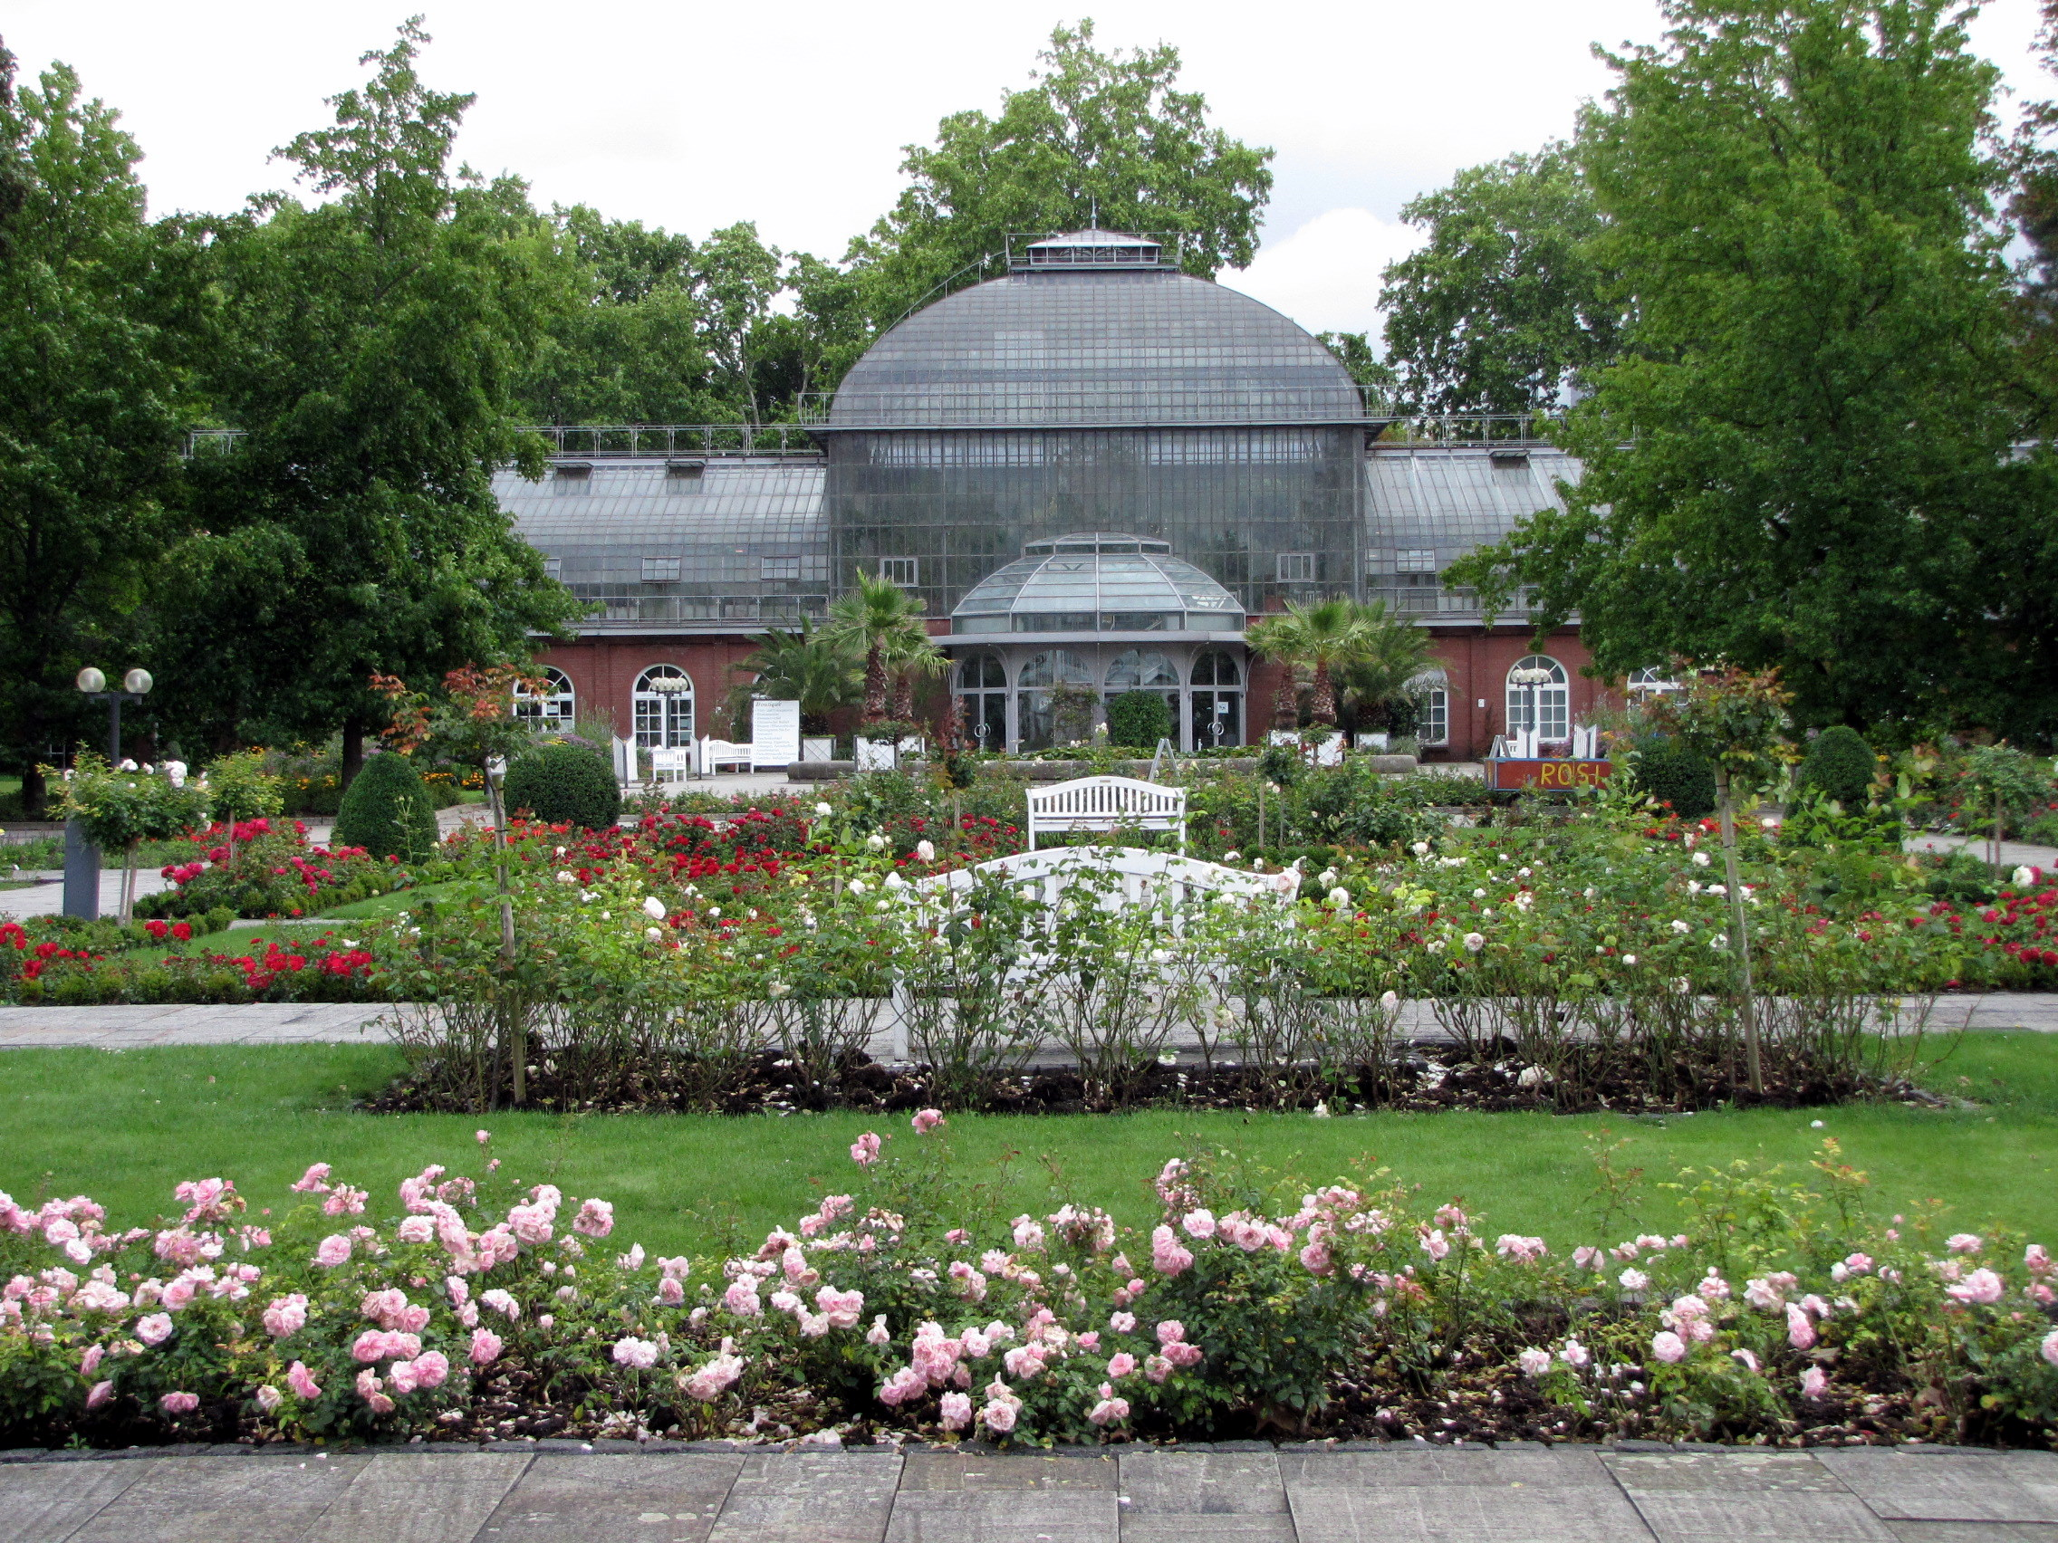
Notes:
Frankfurt..-Palmengarten

Slide 27
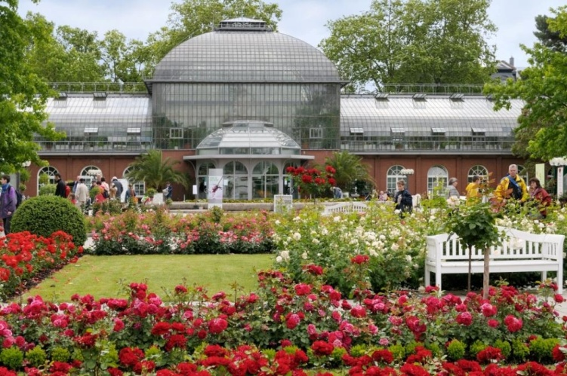
Notes:
Frankfurt.-Palmengarten

Slide 28
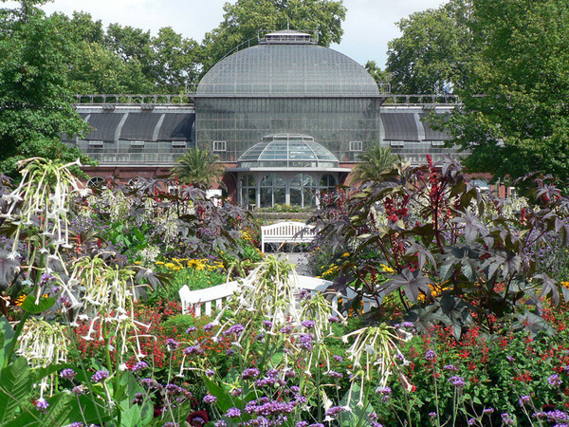

Slide 29
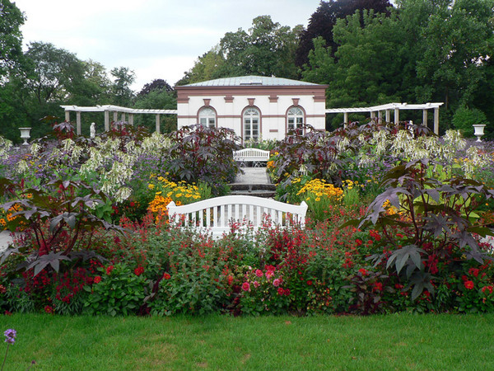
Notes:
Frankfurt..-Palmengarten

Slide 30
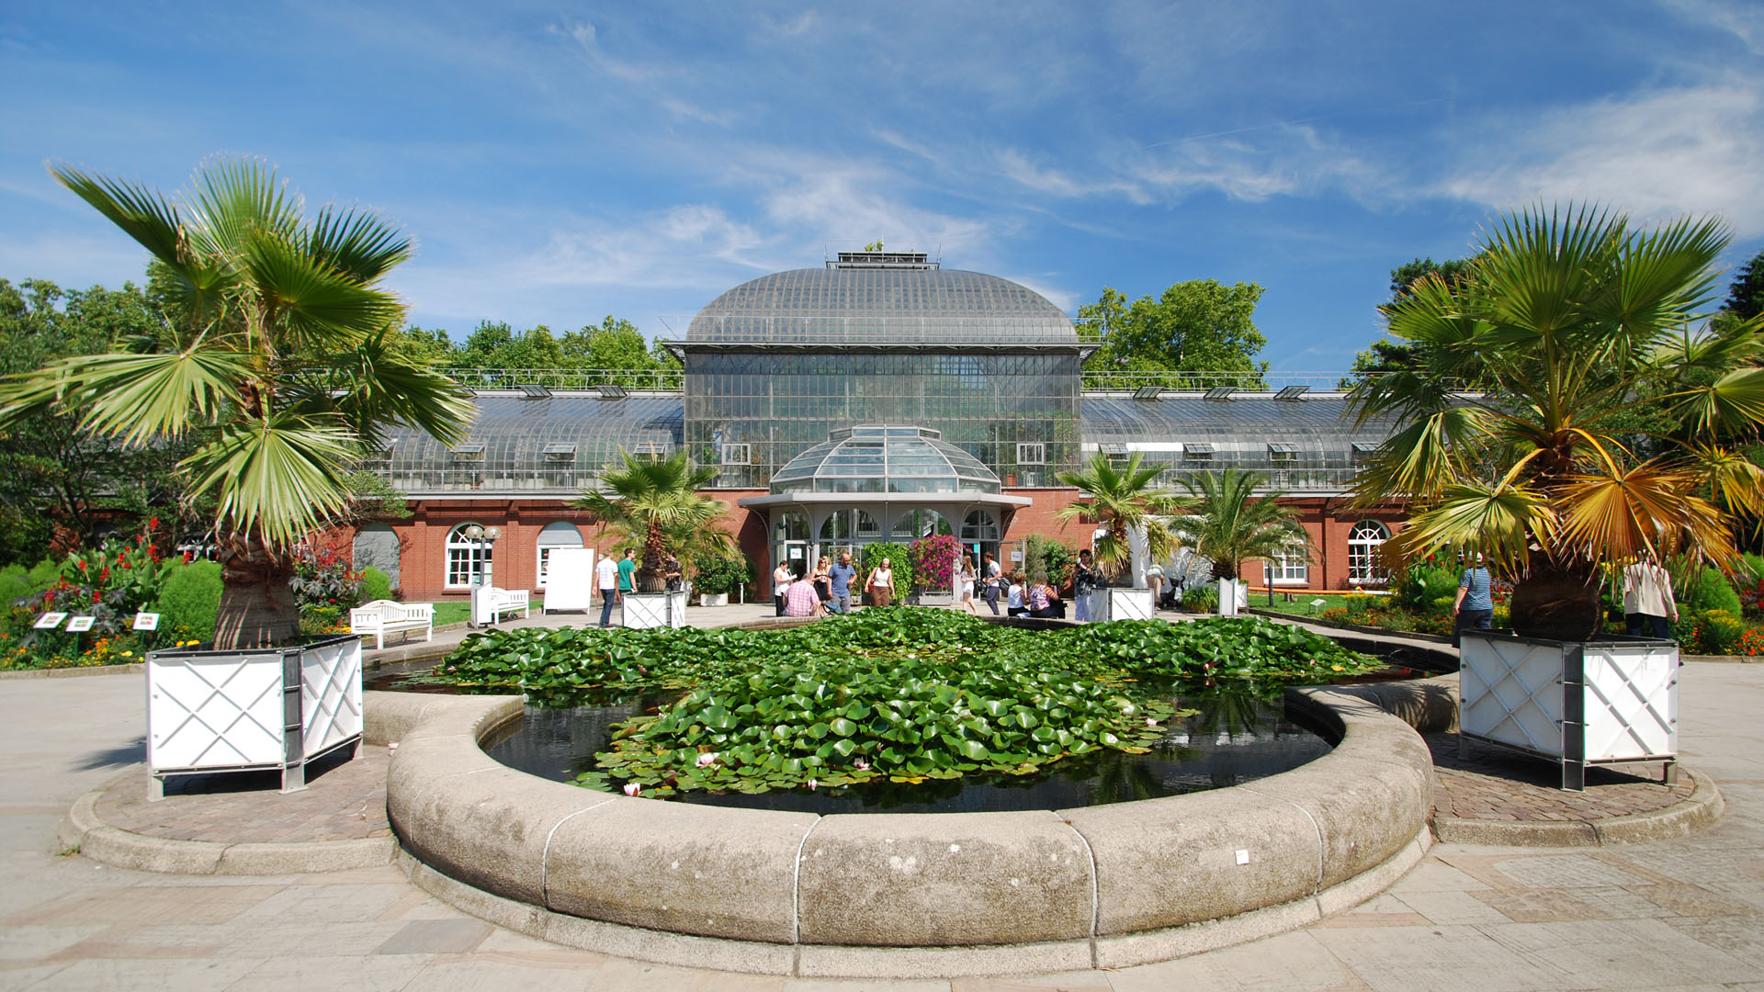
Notes:
Frankfurt..-Palmengarten

Slide 31
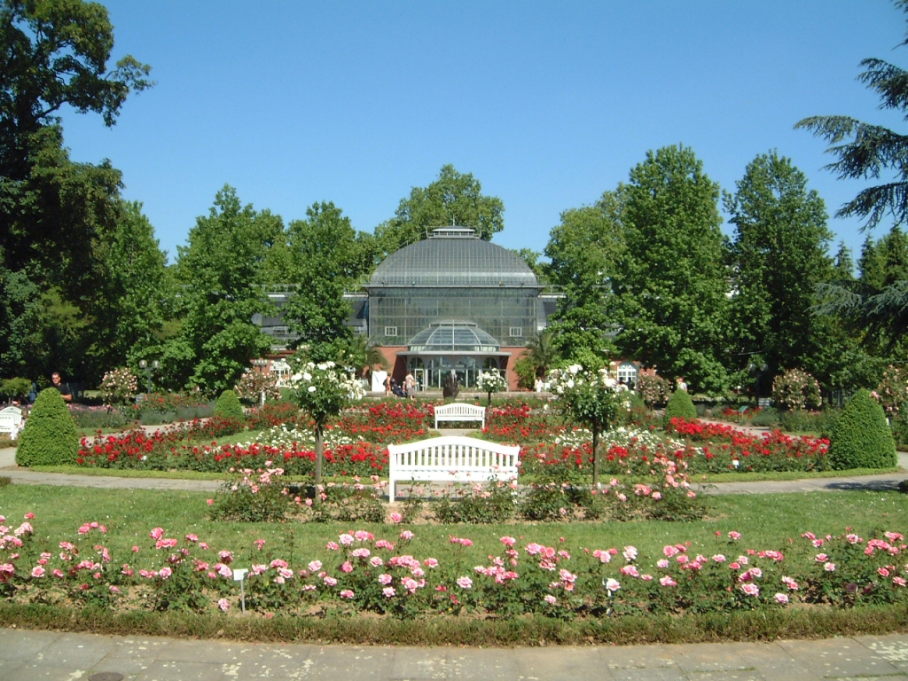
Notes:
Palmengarten

Slide 32
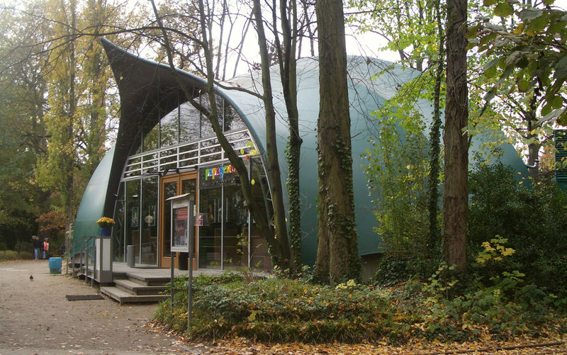
Notes:
Frankfurt.-Palmengarten Music Theater

Slide 33
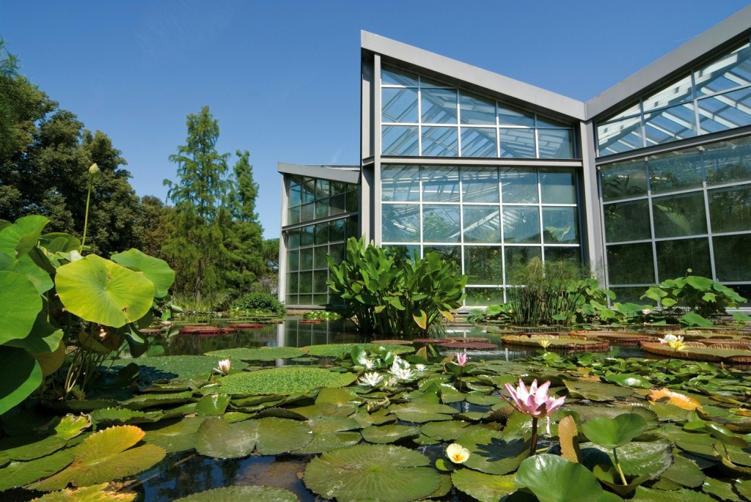
Notes:
Palmengarten.-Frankfurt

Slide 34
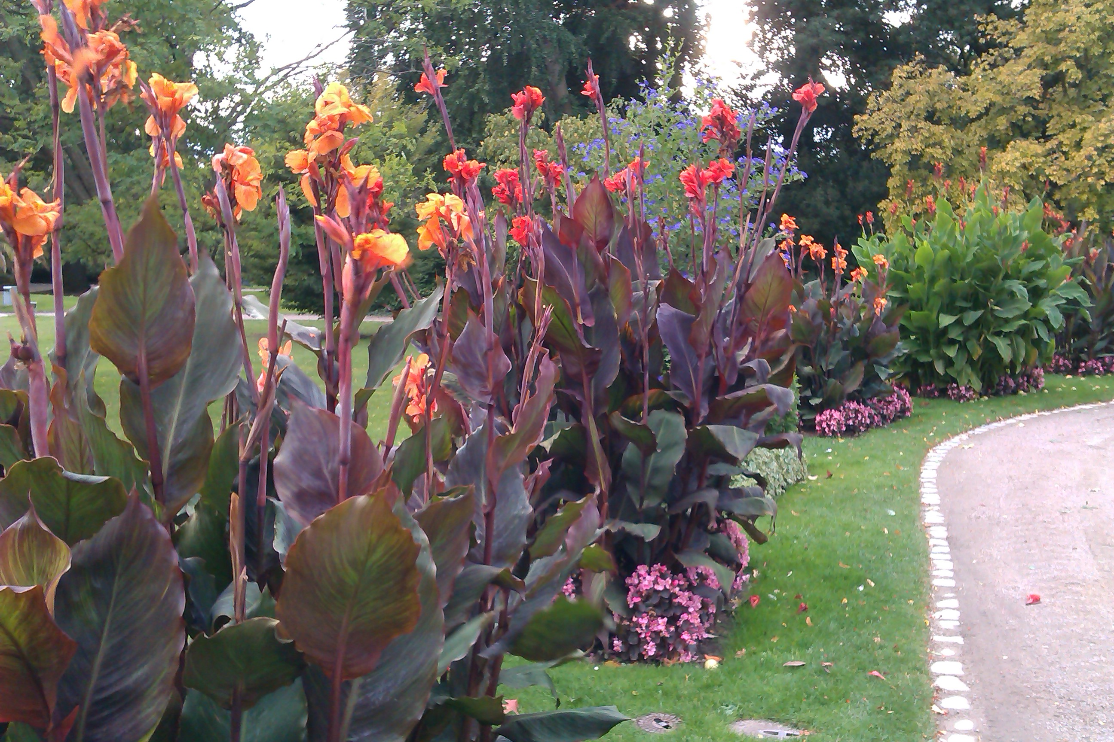
Notes:
Frankfurt..-Palmengarten..-Canna

Slide 35
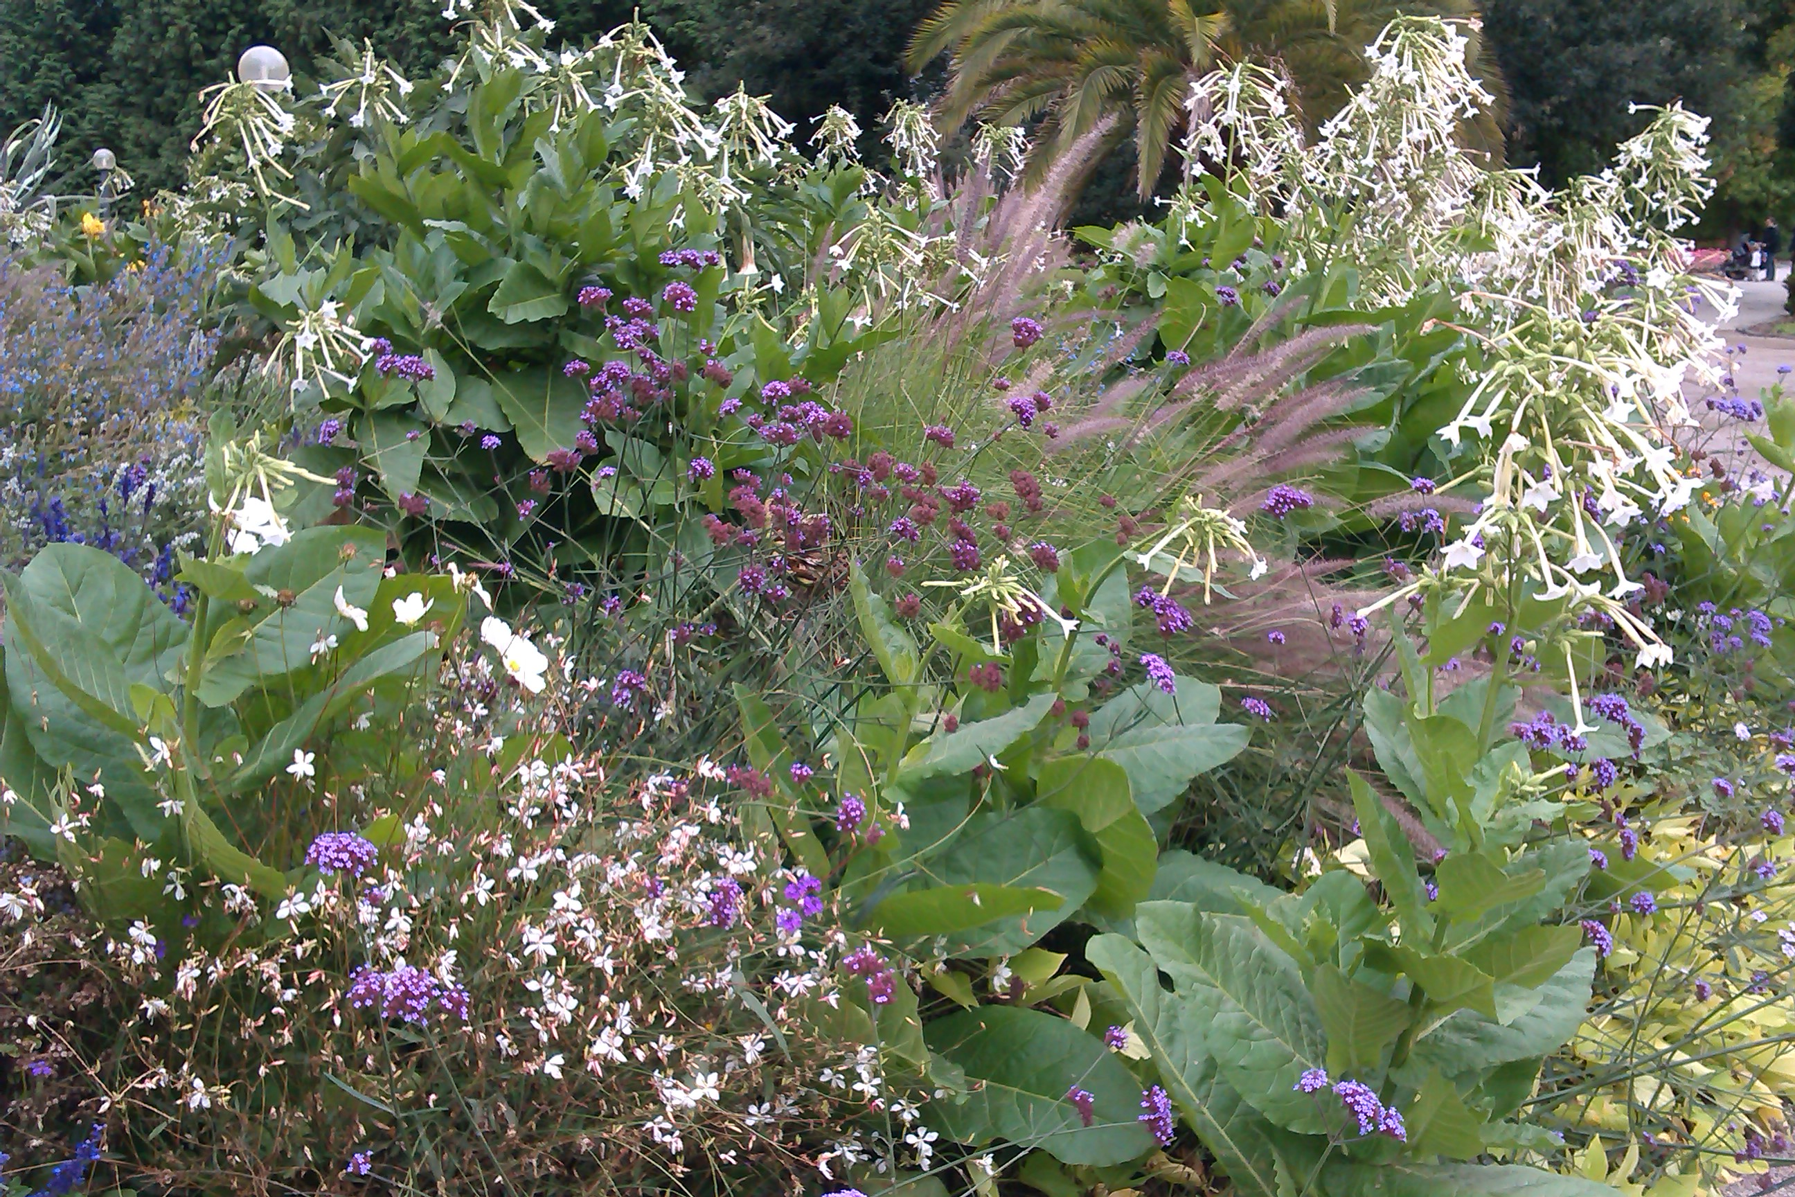
Notes:
Frankfurt..-Palmengarten..-Nicotiana Gaura Verbena

Slide 36
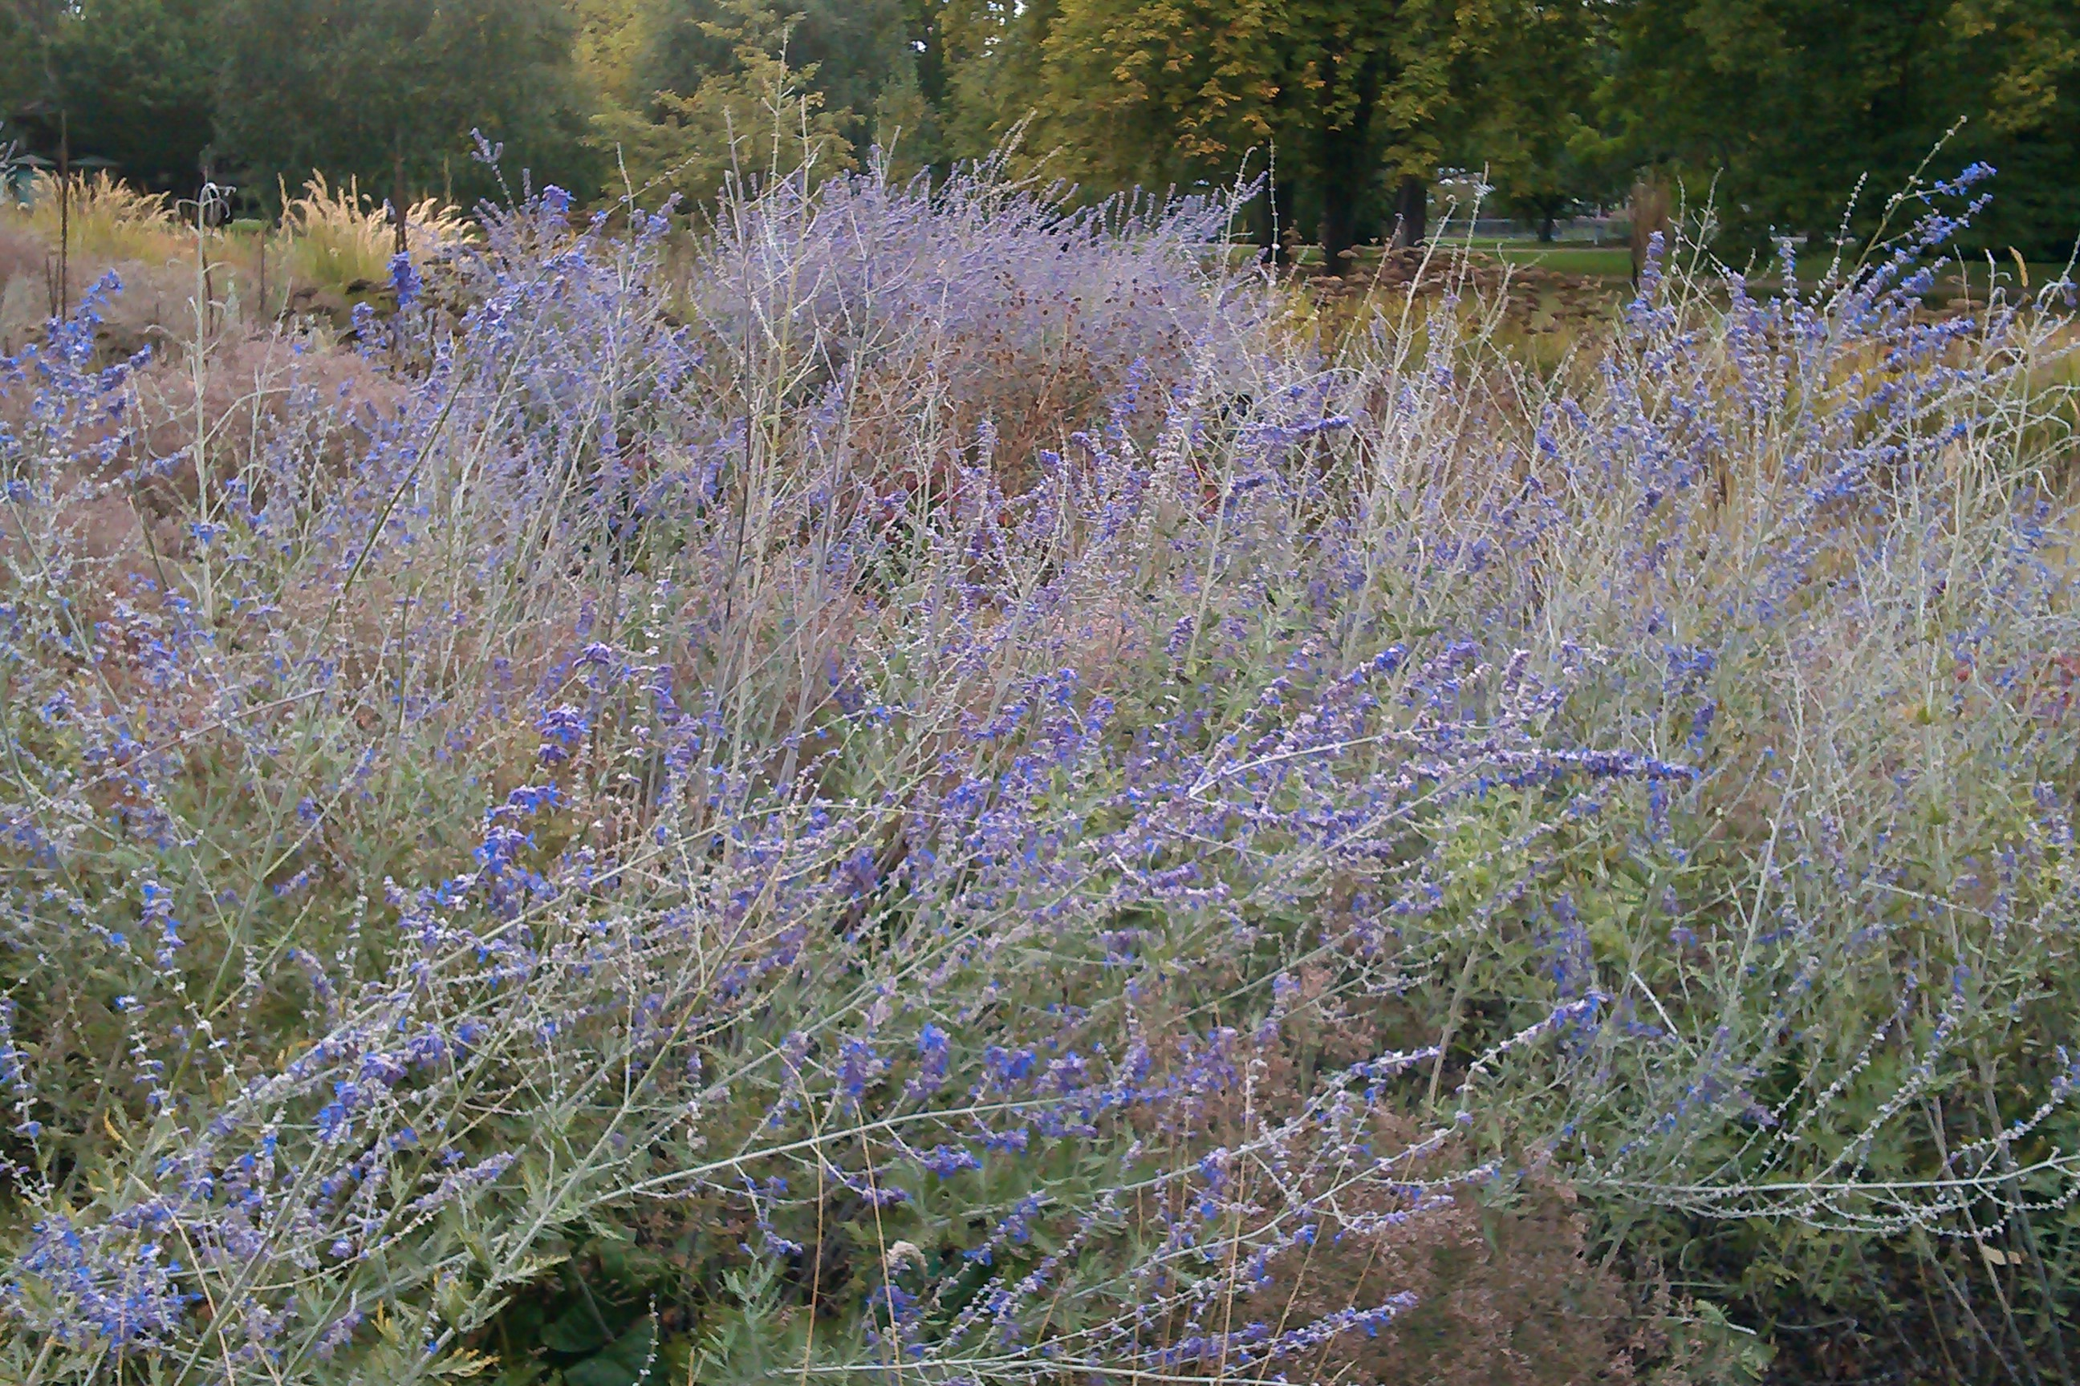
Notes:
Frankfurt..-Palmengarten..-Perovskia

Slide 37
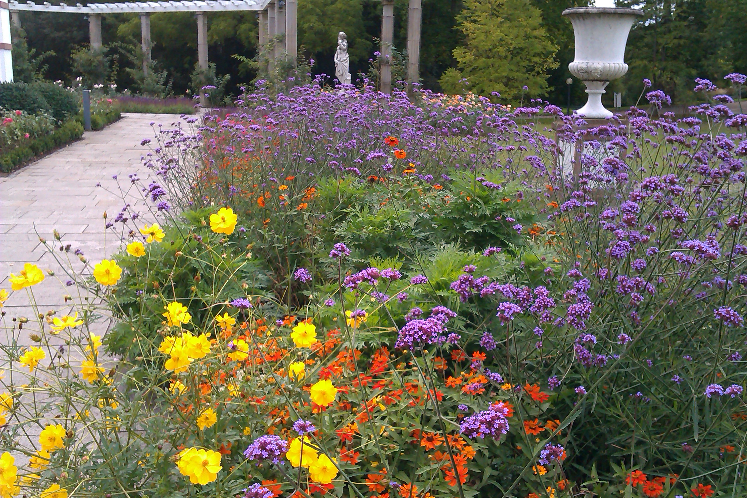
Notes:
Frankfurt..-Palmengarten..-Verbena

Slide 38
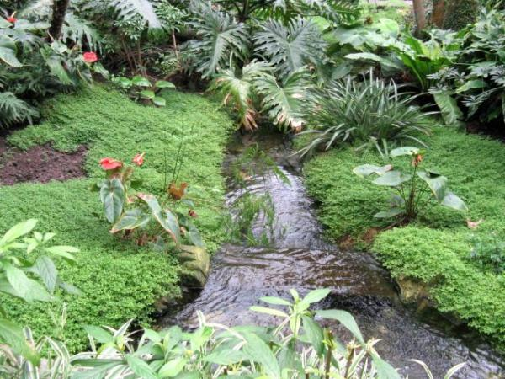
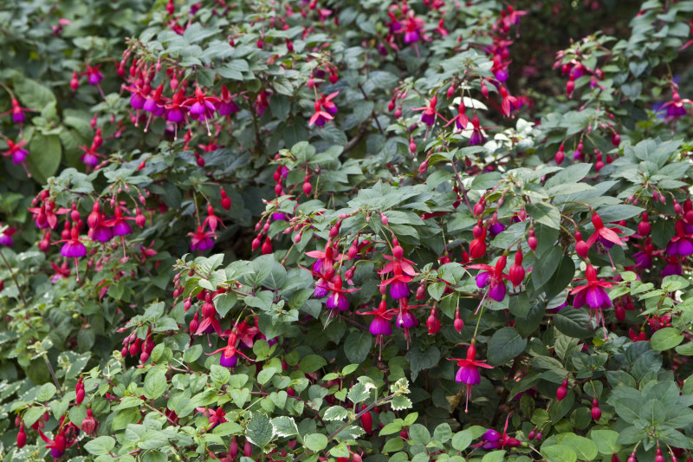
Notes:
Frankfurt..-Palmengarten.fuchsia-

Slide 39
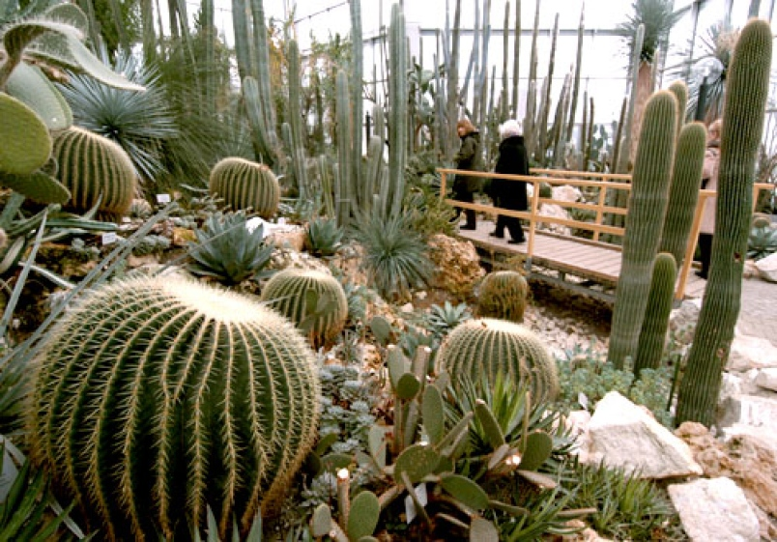
Notes:
Frankfurt..-Palmengarten.

Slide 40
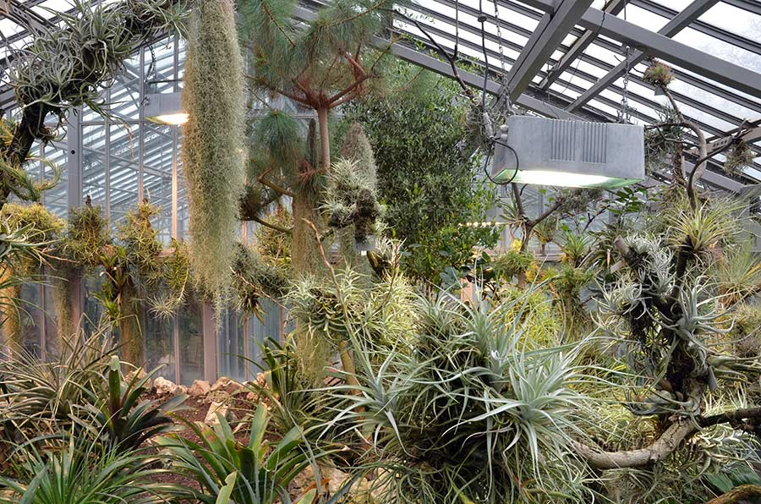
Notes:
Frankfurt..-Palmengarten.-Tillantias

Slide 41
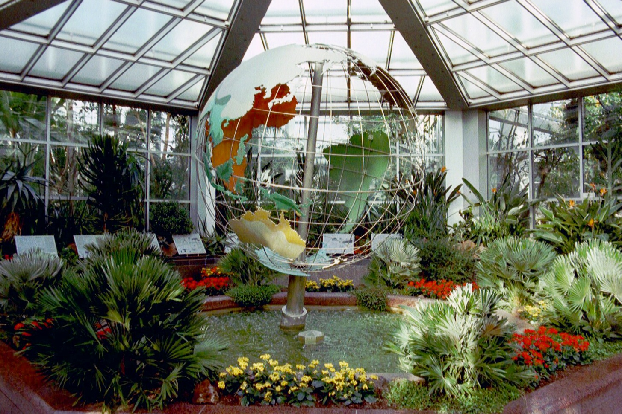
Notes:
Frankfurt..-Palmengarten

Slide 42
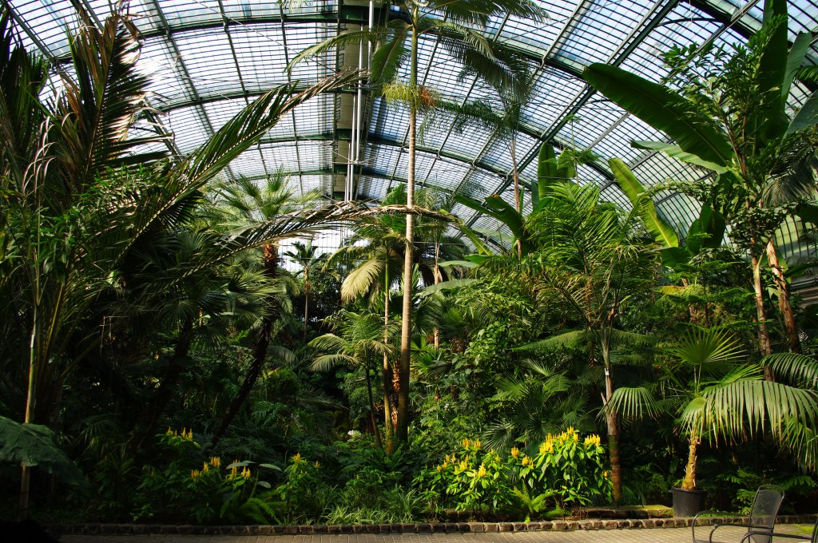
Notes:
Frankfurt.-Palmengarten

Slide 43
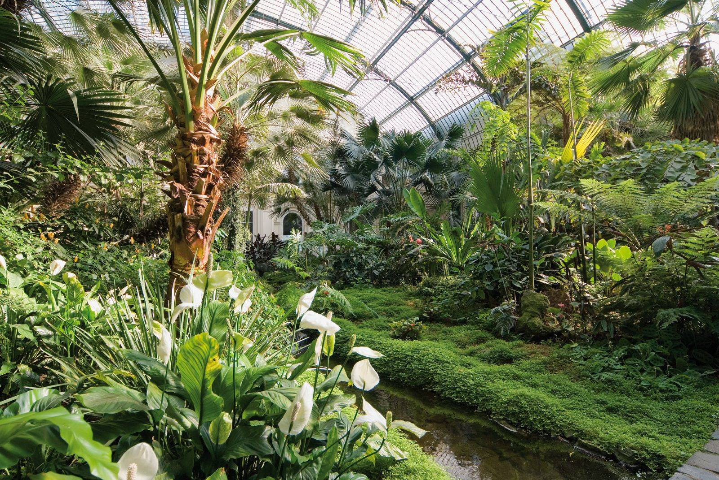
Notes:
Frankfurt..-Palmengarten

Slide 44
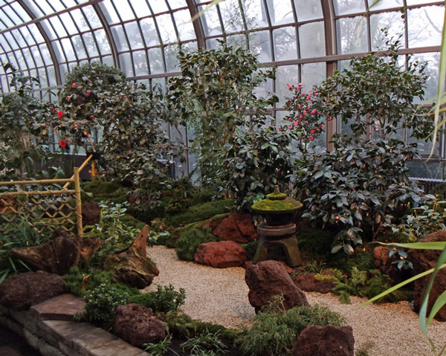
Notes:
Frankfurt..-Palmengarten.-Camelias

Slide 45
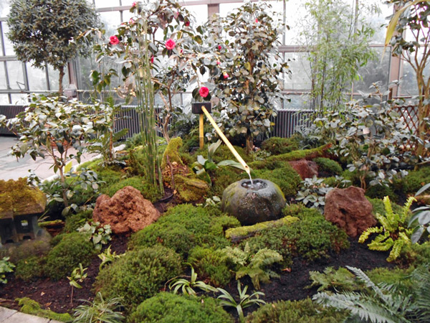
Notes:
Frankfurt..-Palmengarten.-Camelias

Slide 46
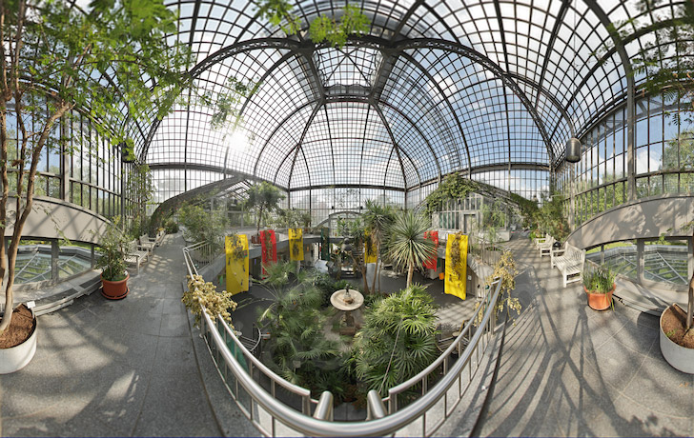

Slide 47
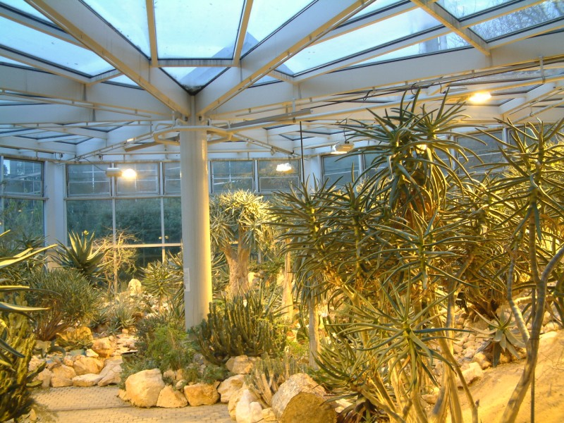
Notes:
Frankfurt..-Palmengarten

Slide 48
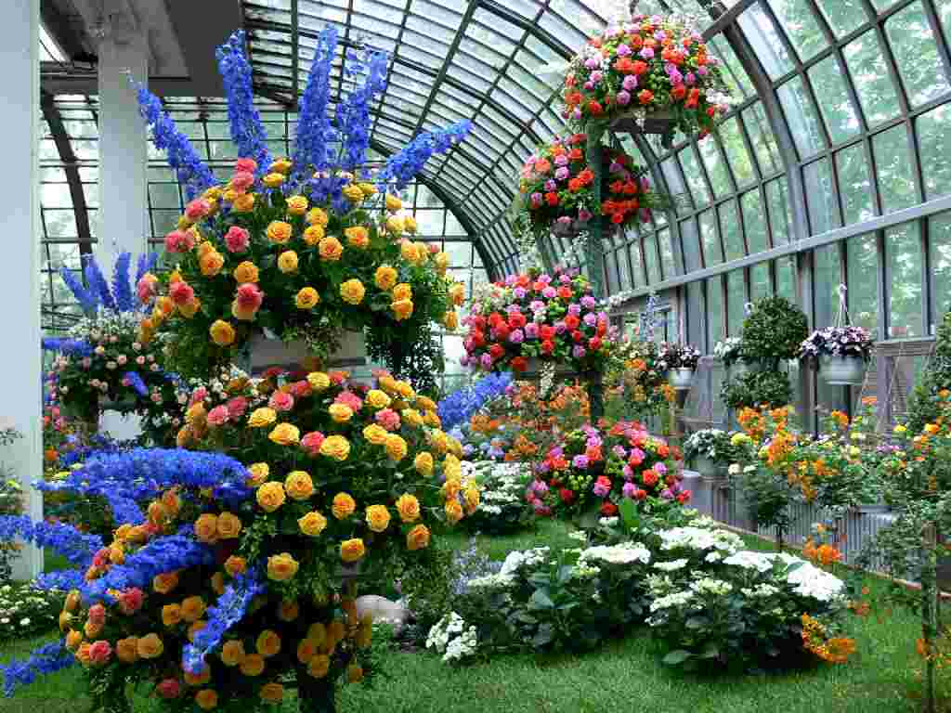
Notes:
Palmengarten

Slide 49
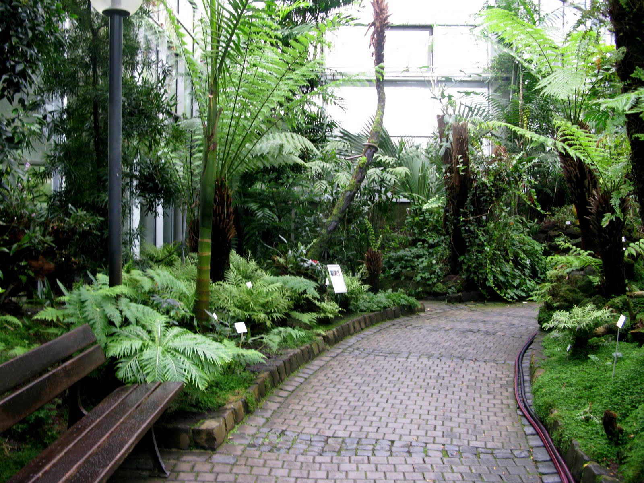
Notes:
Frankfurt..-Palmengarten

Slide 50

Notes:
Palmengarten

Slide 51
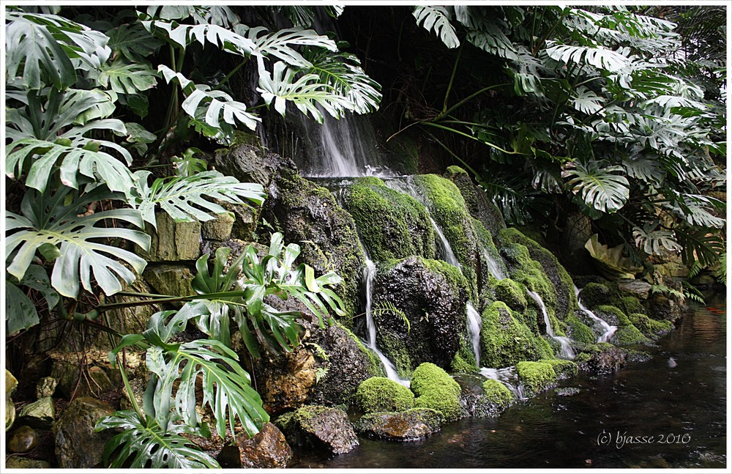
Notes:
Frankfurt..-Palmengarten

Slide 52
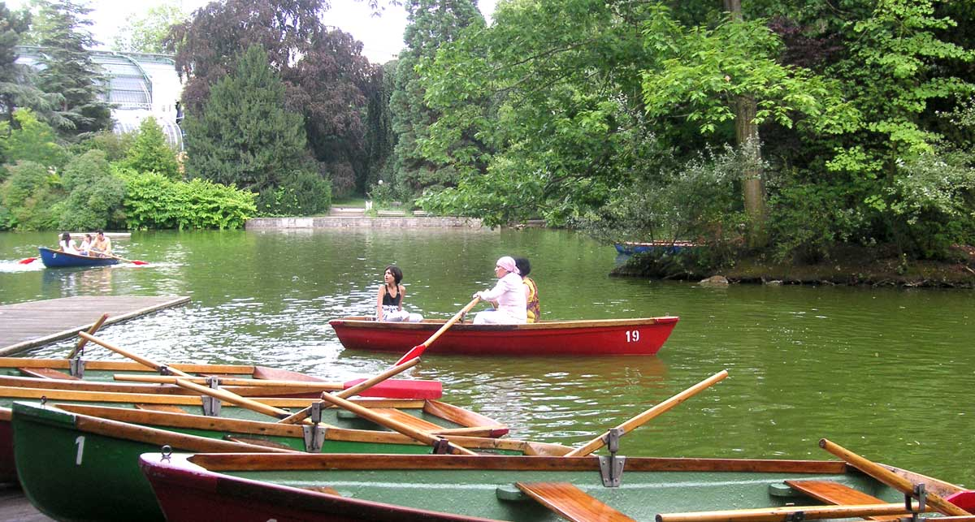
Notes:
Frankfurt..-Palmengarten

Slide 53
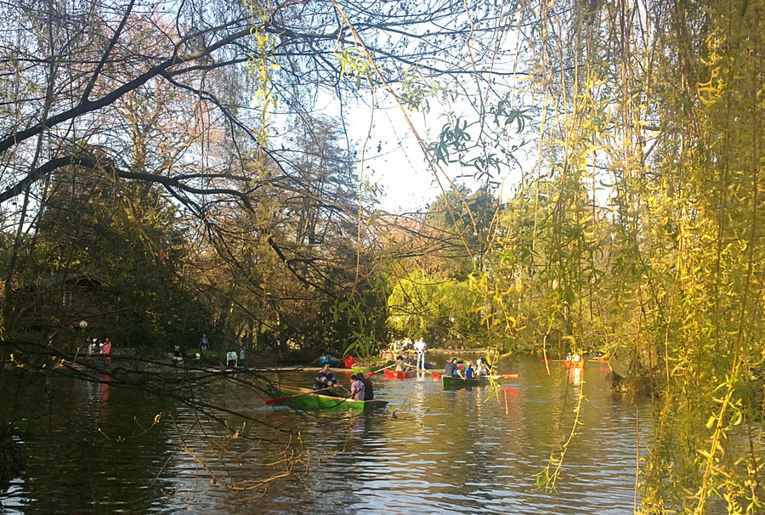
Notes:
Frankfurt..-Palmengarten

Slide 54
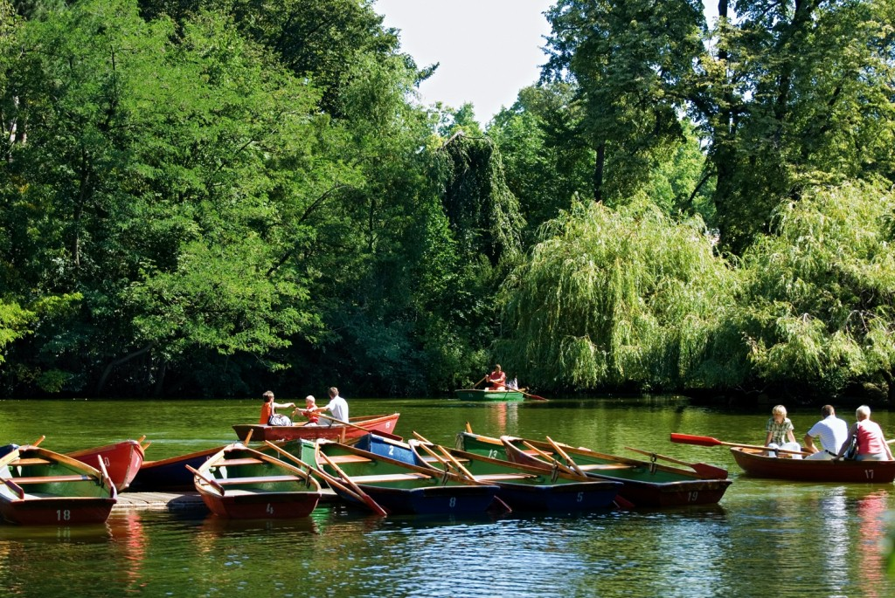
Notes:
Palmengarten.-Frankfurt

Slide 55
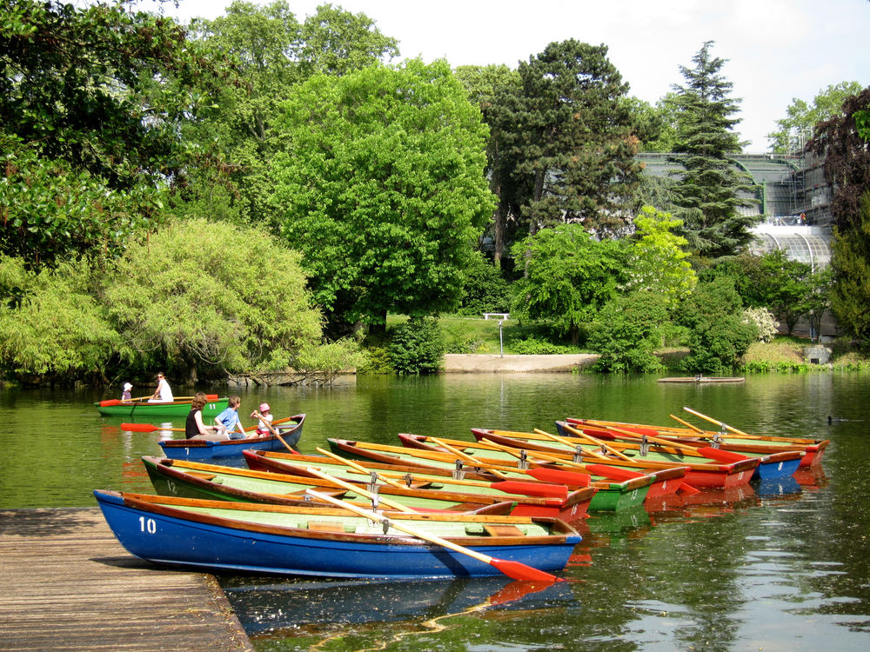
Notes:
Frankfurt.-Palmengarten

Slide 56
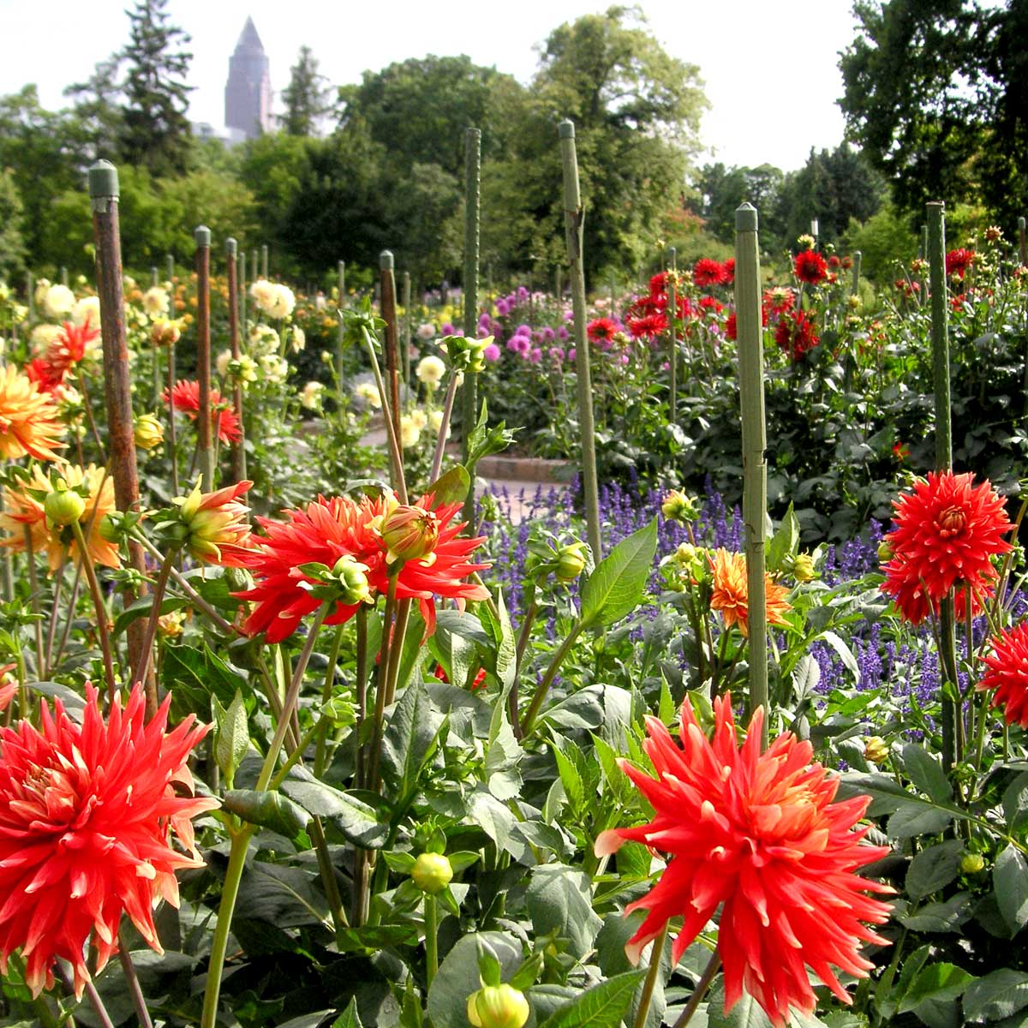
Notes:
Frankfurt.-Palmengarten

Slide 57

Notes:
Frankfurt..-Palmengarten.Dalhia Vulcano

Slide 58

Notes:
Frankfurt..-Palmengarten

Slide 59

Notes:
Frankfurt..-Palmengarten.Perowskia

Slide 60

Notes:
Frankfurt..-Palmengarten.-Verbena

Slide 61

Notes:
Frankfurt..-Palmengarten

Slide 62

Notes:
Frankfurt..-Palmengarten

Slide 63

Notes:
Frankfurt..-Palmengarten

Slide 64

Notes:
Frankfurt..-Palmengarten

Slide 65


Slide 66

Notes:
Frankfurt..-Palmengarten

Slide 67

Notes:
Frankfurt..-Palmengarten

Slide 68

Notes:
Frankfurt..-Palmengarten

Slide 69

Notes:
Frankfurt..-Palmengarten

Slide 70

Notes:
Palmengarten

Slide 71

Notes:
Palmengarten

Slide 72

Notes:
Palmengarten

Slide 73

Notes:
Palmengarten

Slide 74

Notes:
Palmengarten

Slide 75

Notes:
Palmengarten

Slide 76

Notes:
Frankfurt..-Palmengarten

Slide 77

Notes:
Frankfurt..-Palmengarten

Slide 78
Frankfurt Botanischer Garten
El Botanischer Garten der Johann Wolfgang Goethe-Universität Frankfurt am Main (7 hectáreas), también conocido como la Frankfurt am Main Botanischer Garten, es un jardín botánico y arboreto mantenido por la Universidad Goethe .
Se encuentra en Siesmayerstraße 72, Frankfurt am Main , Alemania , y abre todos los días en los meses más cálidos.
Primer Jardín: cerca de la Tor Eschenheimer (1767-1907.)

Slide 79
Primer jardín botánico de Francfort fue creado en los años 1763-1774 por Johann Christian Senckenberg (1707-1772), y fue operado por la Fundación Senckenberg como un hortus medicus para el cultivo de hierbas medicinales para el hospital público de la fundación e instituto médico. Su sitio, cerca de 1 hectárea, fue modelado sobre Carl Linnaeus Garden 'en Uppsala .
Hasta 1867 cada director era médico.
Para 1903, el jardín cultivado más de 4.000 especies , pero su extensión se había reducido gradualmente por la expansión hospital hasta que sólo quedaron 7.000 m².

Slide 80
Segunda Jardín: junto a la Palmengarten (1907-1958). Después de largas negociaciones entre la ciudad y la fundación, una nueva de 1.4 hectárea sitio se encuentra justo al este de la Palmengarten.
La medida se llevó a cabo en 1907-1908.
Cuando la universidad se fundó en 1914, el jardín se convirtió en un centro de investigación.
En la década de 1930 fue mejorado por un arboretum , jardín alpino y dunas de arena .
(El Palmengarten fue restaurado en la década de 1960 y sirve como otro jardín botánico de Francfort importante.)
Jardín Tercero: Siesmayerstraße (desde 1931). Desde 1931-1937, el jardín de nuevo comenzó la reubicación en el sitio de hoy en Siesmayerstraße en el noroeste Grüneburgpark .

Slide 81
Este movimiento se retrasó por la Segunda Guerra Mundial y la posterior ocupación estadounidense, y el traslado se completó finalmente en 1958.
Un edificio de laboratorio y gran invernadero se añadieron en los años 1961-63.
Hoy, el jardín cuenta con alrededor de 5.000 especies , con colecciones especiales de Rubus (45 especies ) y plantas autóctonas de Europa central .
Está organizado en dos áreas principales de la siguiente manera.
La geobotánica área contiene un jardín alpino , arboretum , praderas , estepas , pantanos y estanques , así como las colecciones de plantas de las Islas Canarias , el Cáucaso , Asia Oriental , Mediterráneo y América del Norte .

Slide 82
La recopilación sistemática y ecológica incluye los cultivos vegetales, especies en peligro de extinción , plantas ornamentales, rosas y el Neuer Senckenbergischer Arzneipflanzengarten (Nueva Senckenberg Jardín de Plantas Medicinales, 1200 m²).

Slide 83

Notes:
Frankfurt Botanischer Garten

Slide 84

Notes:
Frankfurt Botanischer Garten

Slide 85

Notes:
Botanischer Garten, Frankfurt am Main.-Euphorbia_aphylla_-_

Slide 86

Notes:
Botanischer Garten, Frankfurt am Main.-Dioscorea_caucasica_-_

Slide 87

Notes:
Botanischer Garten, Frankfurt am Main

Slide 88

Notes:
Botanischer Garten,Frankfurt_am_Main

Slide 89

Notes:
Botanischer_Garten,_Frankfurt_am_Main_Aethionema_grandiflorum_-_

Slide 90

Notes:
Botanischer Garten,Frankfurt am Main.-Actaea_alba

Slide 91

Notes:
Botanischer Garten,_Frankfurt_am_Main.-Corylopsis_spicata

Slide 92

Notes:
Botanischer Garten, Frankfurt am Main.-Hypericum_rumeliacum_-_

Slide 93

Notes:
Botanischer_Garten,_Frankfurt_am_Main

Slide 94

Notes:
Botanischer_Garten,_Frankfurt_am_Main

Slide 95

Notes:
Botanischer_Garten,_Frankfurt_am_Main_-_

Slide 96

Notes:
Botanischer_Garten,_Frankfurt_am_Main_-Pinus aristata

Slide 97

Notes:
Frankfurt Botanischer Garten.-Alyssum

Slide 98

Notes:
Frankfurt

Slide 99

Notes:
Frankfurt.-Botanico

Slide 100

Notes:
Frankfurt.-Botanico

Slide 101

Notes:
Frankfurt.-Botanico

Slide 102

Notes:
Palmengarten

Slide 103

Notes:
Frankfurt.-Reisenger Anslagen

Slide 104

Notes:
Frankfurt.-Oostpark

Slide 105

Notes:
Frankfurt

